Slide 1

Итоги работы совета отделения
за 2 семестр 2015 – 2016 учебного года

Slide 2
Выбыли - 16 студентов по следующим причинам:
- по собственному желанию – 13 (2,7 %)
- перевелись на заочную форму обучения – 2 (0,4%)
- другие причины- 1 (2%)

Slide 3
Общая успеваемость - 97 %
по группам:
100% - № 11, 12, 14, 15, 21, 24, 40, 41, 43, 44
от 90% - № 10, 14К, 22, 23, 25, 34
самый низкий % успеваемости:
№ 20, 30, 31, 33 (старосты Шмакова Надежда, Ушакова Ксения, Коркина Карина, Шумкова Алёна)

Slide 4
Общее качество обучения- 54 %
Качество обучения по группам:
70 - 80% - 11, 12 , 22, 25, 31, 41, 44
30% и ниже - 10, 14К, 15, 20, 30, 40

Slide 5
Наибольшее количество отличников
промежуточная аттестация
по 5 человек в группах № 22, 25, 41
по 4 человека в группах № 11, 12, 31, 43

Slide 6
Впервые окончили семестр на «отлично»
№ 11 - Белоногова Н., Васильева О., Жаскенова М., Стенникова М.
№ 12 - Родионова Д., Иванова А., Абзалилова С., Васильева Н.
№ 14 - Максимова К.
№ 21 – Карпова А., Родина Е.
№ 22 – Бузмакова А., Зырянова М., Пряхина Ю., Нагаева М., Хребтова М.

Slide 7
Вновь подтвердили свой статус «отличника»
№ 20 – Шмакова Надежда
№ 24 – Чистякова Марина
№ 31 – Коркина Карина, Верховых Анастасия
№ 33 – Кирьянова Наталья, Пшеничникова Виктория, Россыльных Анастасия
№ 34 – Никонова Наталья

Slide 8
Посещаемость по группам в целом составила – 87,3 %
Наиболее высокий процент посещаемости
№ 14 – 92,5%
Высокий процент посещаемости
№ 20, 22, 23, 24, 25,31, 33, 34, 40, 41
Самый высокий % пропусков уроков без уважительной причины в группе:
№ 23 (куратор Масюткина И.А.)

Slide 9
Количество неуспевающих и неатестованных студентов в группах:
по 2 человека:
№ 20 – (староста Шмакова Н.)
№ 25 – (староста Волкова Л.)
№ 31 – (староста Коркина К.)
по 1 человеку:
№ 10, 14к, 22, 23, 30, 33

Slide 10
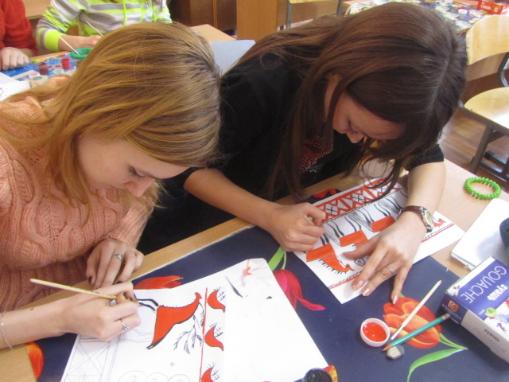
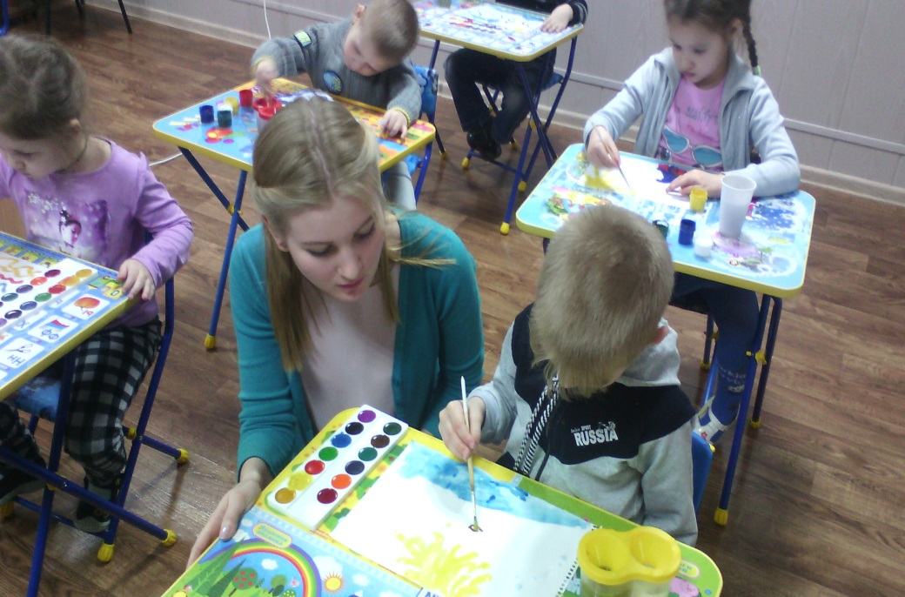
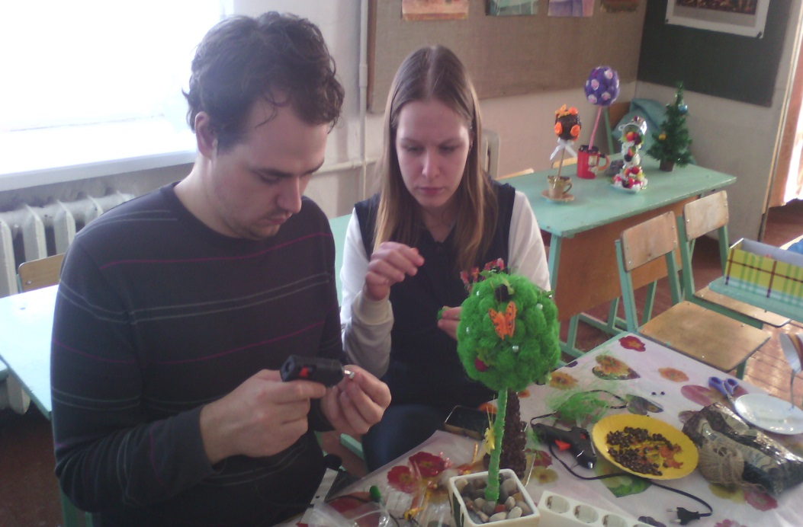
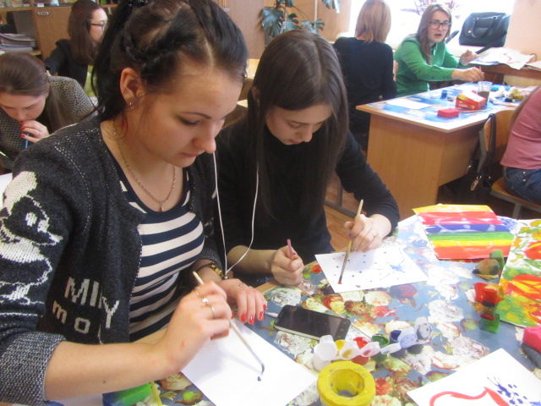

Slide 11
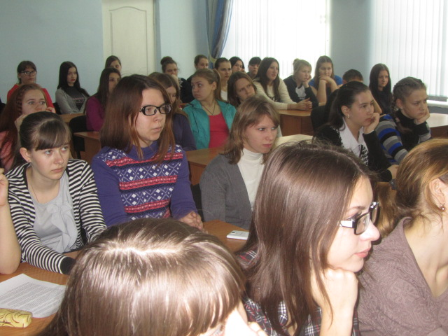
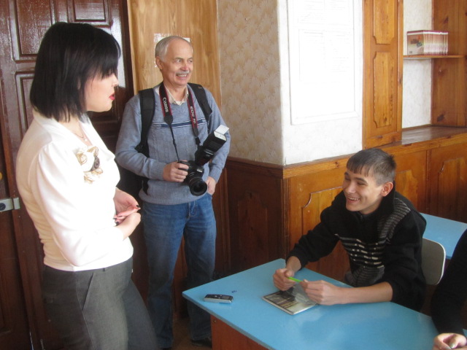
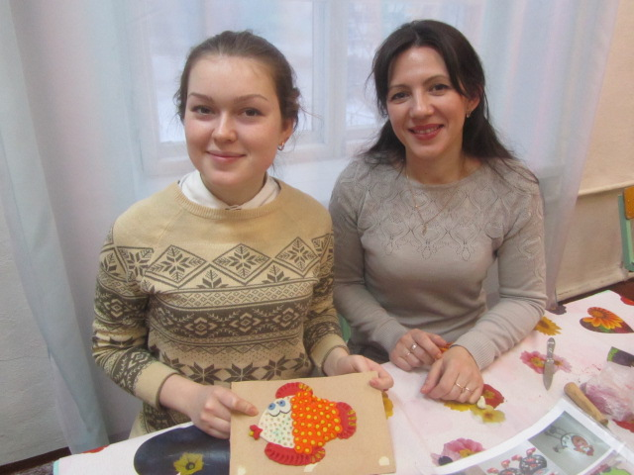
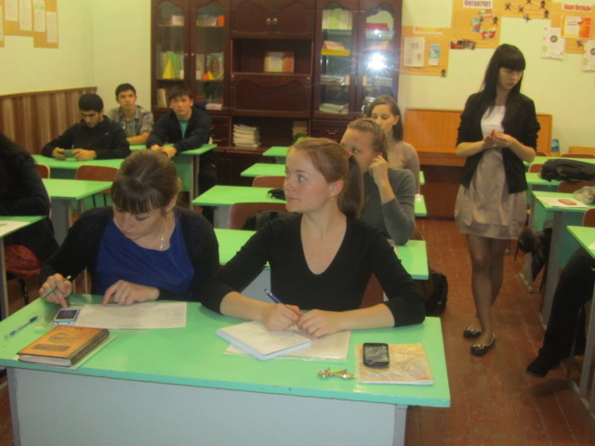

Slide 12
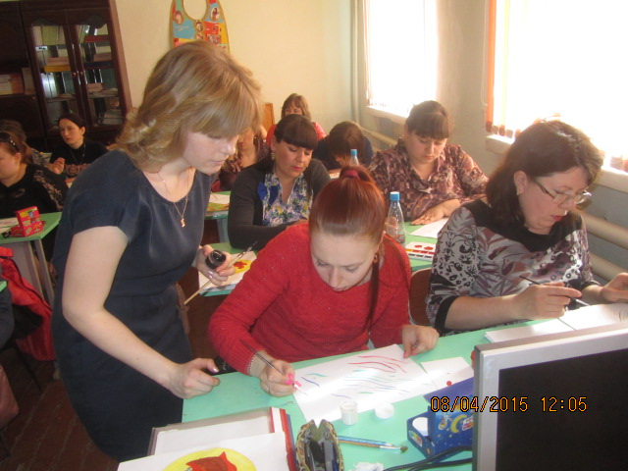
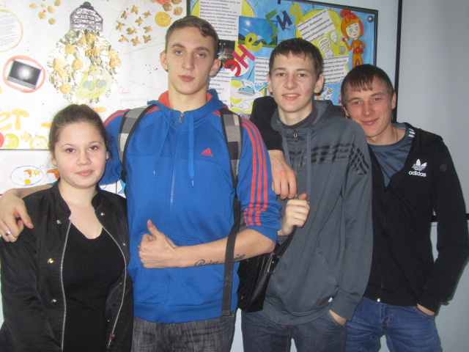
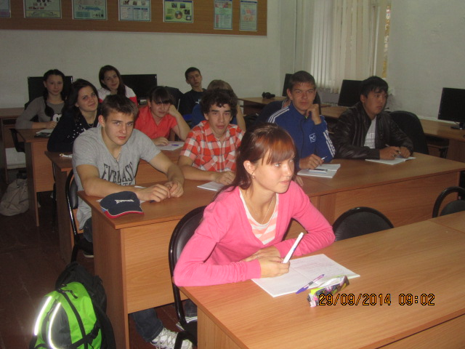
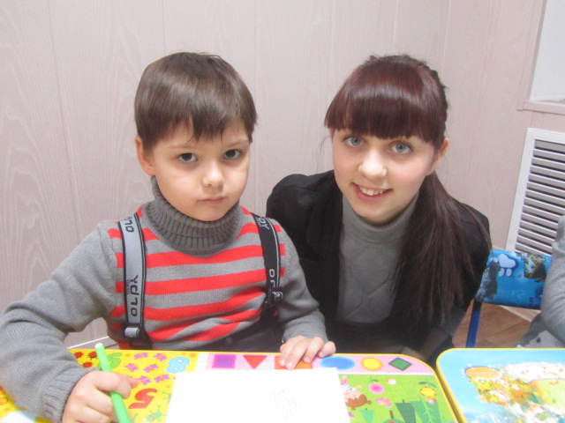

Slide 13
Рейтинг учебных групп за 2 семестр
1 место – группа № 12
2 место – выпускная группа № 41
3 место – группа № 22

